Slide 1
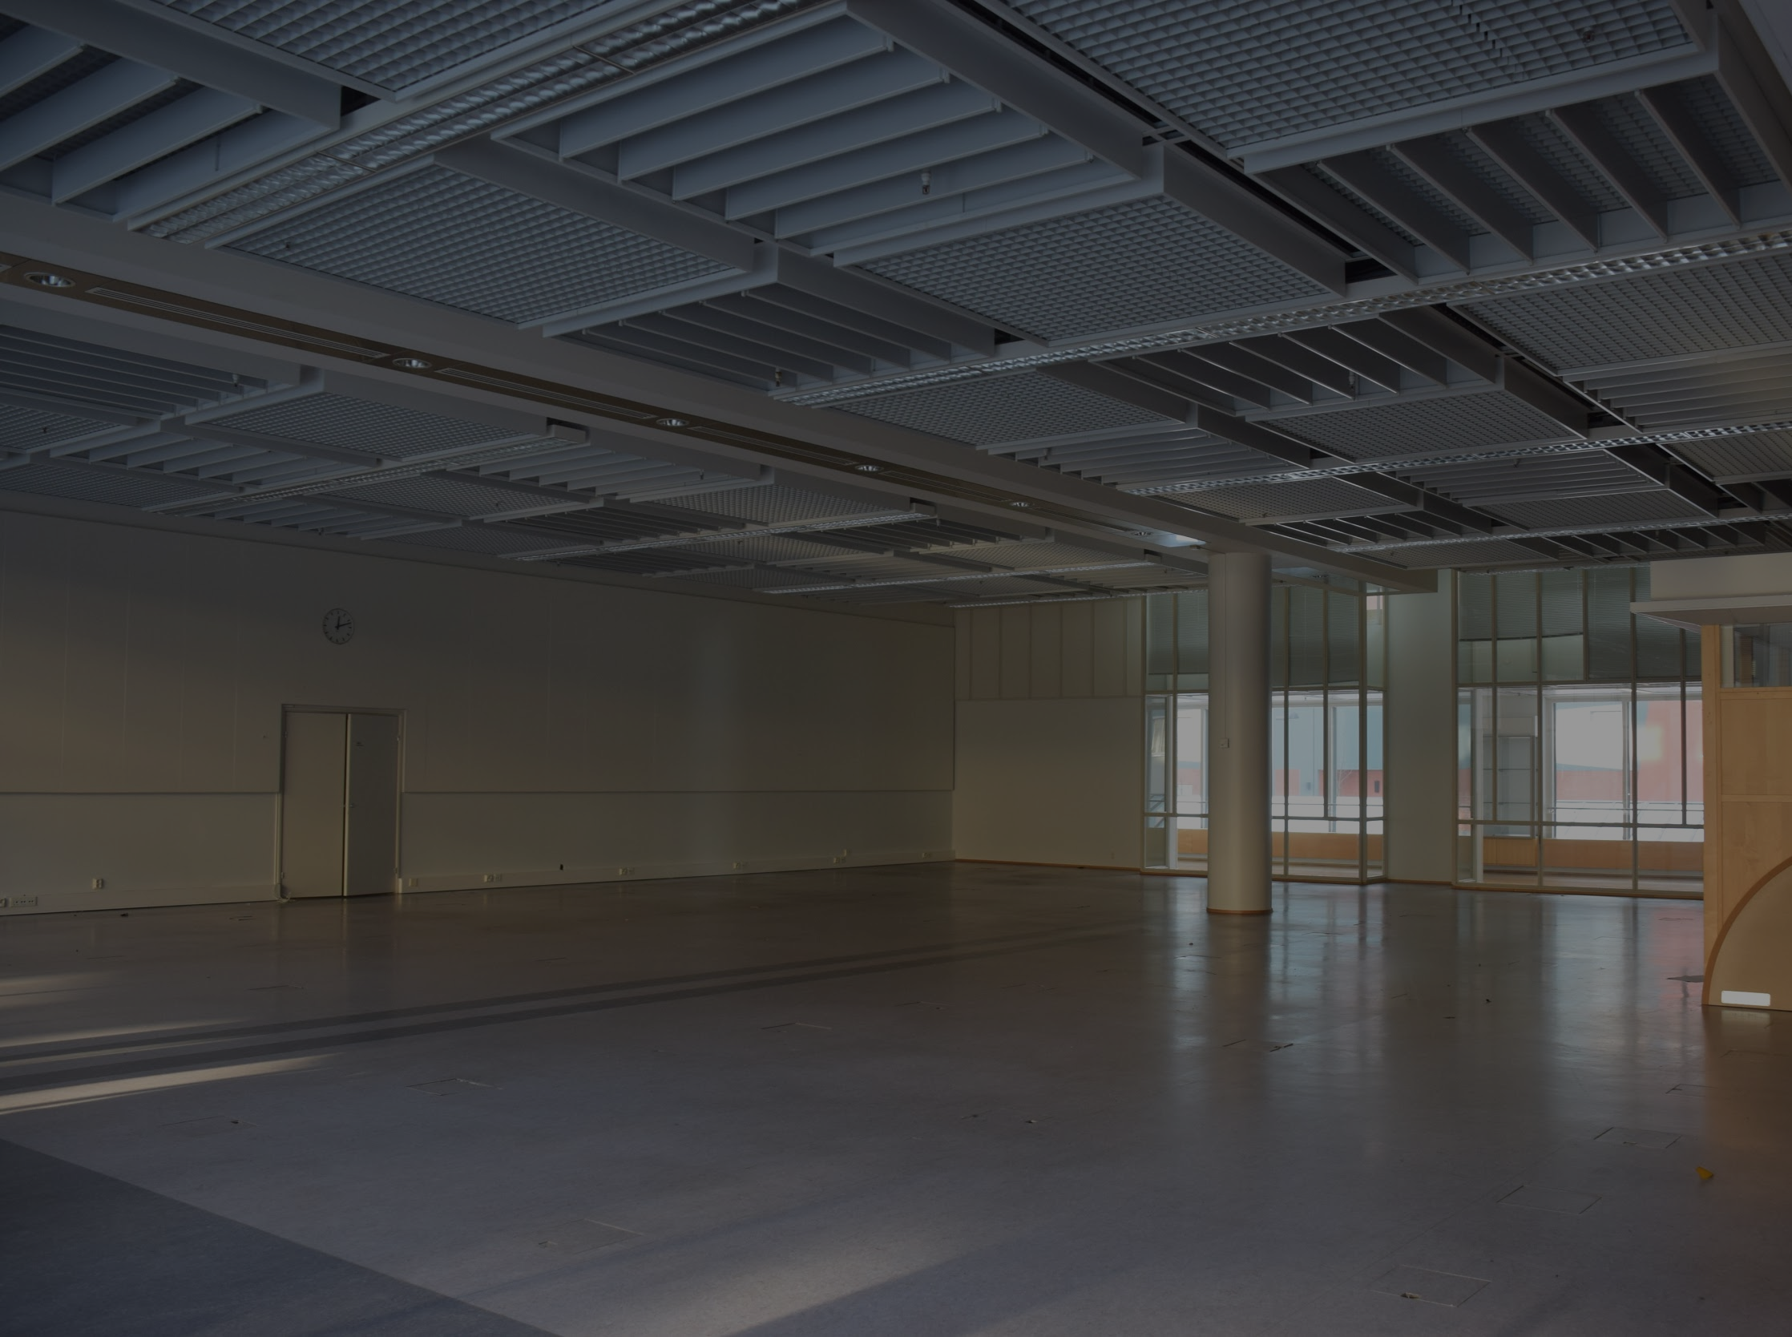
Ke 11.4.2018 klo 9-13
Työpaja 2: Tilapäiskäyttökonseptien luominen
Paikka: Tilapioneerien Colosseum co-working -tilat
9:15 – 9:30 Nähdään Colosseumin aulassa: avainkortit vaksilta
9:30 – 10:00 Kurssitiloihin tutustuminen ja munajahti joukkueissa
10:00–10:45 Luento: Yhteistyökumppani esittäytyy: Property Development Manager Eero Ojala​ (Newsec)
10:45–11:15 Työpaja 1 (tapahtuman nimi) loppuun (Rami)
11:15–11:45 Luento: Rajatorpantie 8:n konttorisalin haasteet ja mahdollisuudet kaupunkitapahtuman näkökulmasta sekä yhteistyö tuotantokumppaneiden kanssa, (Daniel, Olli & Elska)
11:45–13:00 Ohjeistus: Työpaja 2. Tilapäiskäyttökonseptien luominen alueelle, ideakorttien suunnittelu (Jaska)
Kotitehtävä: Tilapäiskäyttökonseptien jatkokehitys

Slide 2
Ideoista konsepteihin
Idea on konseptin esimuoto → työpajassa syntyy ensin ideoita, joista kehitellään ja testataan valmiita konsepteja
Kaksi erillistä ideaa voidaan myös liittää yhteen → syntyy uusi konsepti
Konseptit saattavat muuttua paljonkin tuotantoprosessin aikana → lopullinen ohjelma selviää 5.5.
Valitse ympäristö, jossa ideat lähtevät virtaamaan, välillä voi olla hankala päästä oikeaan mielentilaan
Ideoinnille täytyy antaa aikaa → syntynyttä ajatusta voi haudutella mielessään yön yli ja näin se voi kehittyä edelleen paremmaksi
Älä ammu toisten ideoita alas, vaan keksi niistä jotain positiivista sanottavaa → rohkaisee ideoimaan lisää (joo, ja…)

Slide 3
Työpaja 2: Ohjelman ja kokeilujen ideointi työpajatyöskentelyn avulla innovointiryhmissä
Aivoriihi (20 min)
Ohjelmaideoiden teemoittelu (20 min)
Konseptikorttien täyttäminen esim. pareittain ja esittely innovointiryhmälle (20 min)

Slide 4
Innovointiryhmät
<Ryhmän 1 opiskelijoiden nimet>
<Ryhmän 2 opiskelijoiden nimet>
<Ryhmän 3 opiskelijoiden nimet>
<Ryhmän 4 opiskelijoiden nimet>

Slide 5
1. Aivoriihi ohjelma- ja kokeiluideoista (20 min)
Siirrytään innovointiryhmiin
Kirjoittakaa itsenäisesti post it -lapuille rohkeasti ideoita kaupunkitapahtuman ohjelmasta ja kokeiluista
Esitelkää lyhyesti ideanne pienryhmällenne ja keskustelkaa niiden vahvuuksista ja kehittämisehdotuksista
Tässä vaiheessa tavoitteena ideoiden runsaus!

Slide 6
2. Ohjelma- ja kokeiluideoiden teemoittelu (20 min)
Ryhmitelkää post it -lappujen ideat teemoihin (mikäli samantapaisia tai yhdistettäviä ideoita) isoille paperiarkeille ja seinälle. Voitte yhdistellä ideoita toisiinsa.
Pohtikaa mitkä ohjelmaideoista ovat kaikista kiinnostavimpia ja kehityskelpoisimpia
“Kehityskelpoisuus” tarkoittaa about, että: - Idean esittäjä on siitä innostunut ja saa kaverinkin innostumaan - Talkoovoimin, itse hankituilla resursseilla järjestettävissä - Ohjelma- / kokeiluidealle löytyy kohderyhmä
Ottakaa ja tallentakaa kuvat teemoitteluista ja tallentakaa innovointiryhmien kansioihin ja slackiin #general-kanavalle

Slide 7
3. Konseptikortin täyttäminen ja esittäminen innovointiryhmälle (20 min)
Valitkaa teemoitelluista ohjelmaideoista kehityskelpoisimmat esim. 2-4 ideaa
Jakakaa teemoitellut ideat innovointiryhmän kesken esim. pareittain ja täyttäkää jokaisesta ideasta oma konseptikorttiin olennaisimmat tiedot (alkuun vaikka paperille, lopullinen kuitenkin sähköisesti)
Myyrdrive -> innovointiryhmien materiaalit -> konseptikortti2018.docx
Esitelkää lopuksi konseptikortin sisältö innovointiryhmällenne (jos ehditte)

Slide 8
Kotitehtävä: Konseptikortit (pe 6.4. mennessä)
Tehkää konseptikortit loppuun ja palauttakaa ne keskustelualueelle pe 6.4. mennessä: Myyrdrive -> innovointiryhmien materiaalit sekä Slackin #ohjelma -kanavalle
Konseptikortti kannattaa nimetä esim. Innovointiryhmä1_taidekonsepti, Innovointiryhmä1_sirkuskonsepti jne.
Konseptikortit ovat tallessa myyrdrivessä ohjelmaryhmää ja innovointiryhmien loppuraporttia varten
Tuotantoryhmät:
• Sopikaa tälle viikolle ainakin yksi tapaaminen oman tuotantoryhmänne kanssa, aloittakaa suunnittelu
• Lähettäkää linkki toimintasuunnitelmaanne slackiin (general) pe 6.4. mennessä
• Kommentoikaa ryhmien toimintasuunnitelmia slackissa

